Slide 1


Slide 2
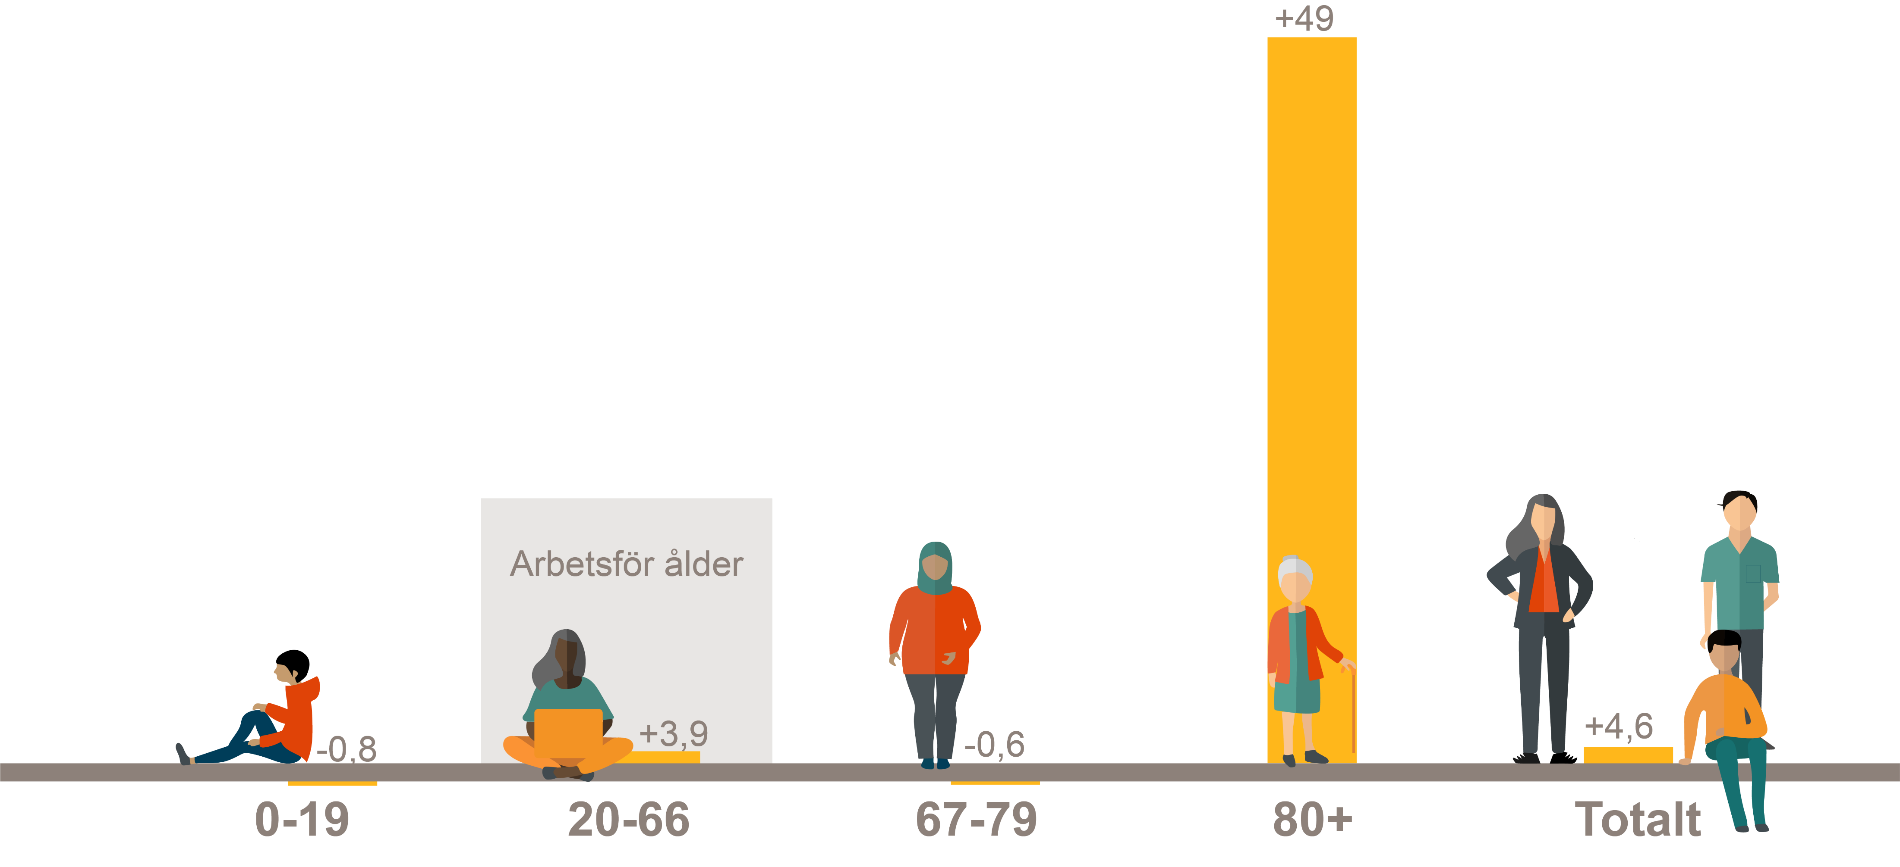
Befolkningsförändring
2020 - 2030
+49%
+3,9%
+4,6%
-0,8%
-0,6%

Slide 3
Befolkningsförändring
2020 - 2030
+49%
+3,9%
+4,6%
-0,8%
-0,6%

Slide 4

Vi behöver anpassa våra arbetssätt för att möta det kommande behovet av
hälso- och sjukvård och se till att vi kan ge
Rätt vård på rätt plats vid rätt tidpunkt

Slide 5
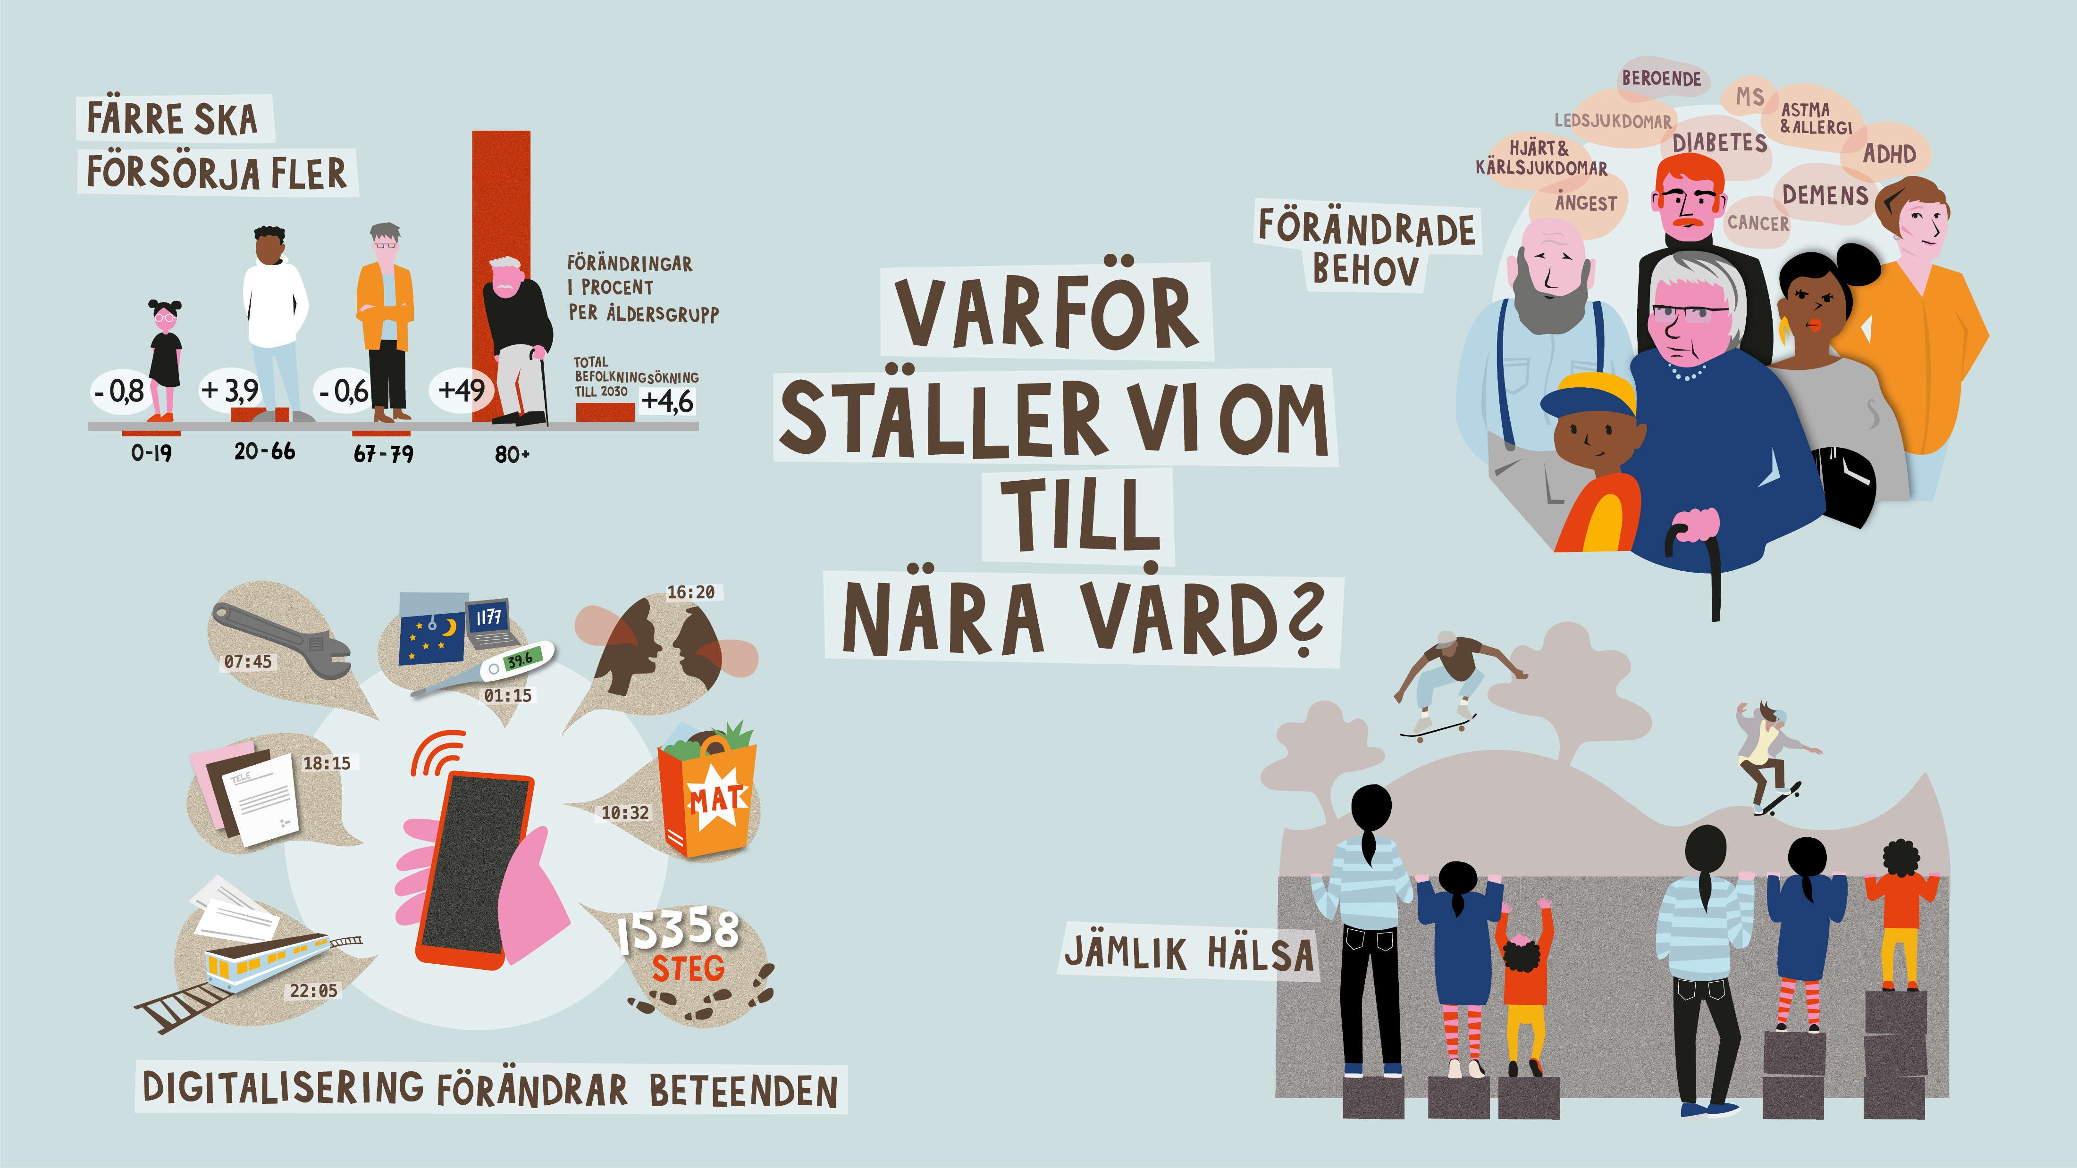
Notes:
En av de stora riktningarna i utvecklingen av välfärden är omställningen till Nära vård. Den är nödvändig för att klara att leverera hälso- och sjukvård och omsorg i framtiden, och utmanar också våra nuvarande sätt att styra och leda.
Vår omvärld ändras i en rasande takt. Flera faktorer påverkar vårt sätt att leda och styra utvecklingen av välfärden. Befolkningens behov, beteenden och förväntningar förändras. Allt fler personer lever med en eller flera kroniska sjukdomar, samtidigt som den demografiska utvecklingen innebär att vi blir allt färre i arbetsför ålder i relation till den åldrande befolkningen med stora vård och omsorgsbehov.
Digitaliseringen och utvecklingen mot ett samhälle där jämlikhet och valfrihet är centrala värderingar driver också förändrade beteenden och förväntningar. Som invånare utgår vi ifrån att få träffsäkra välfärdstjänster utformade efter våra behov, levererade på sätt och tider som passar oss.
Mot denna bakgrund behöver vi utveckla nya tjänster och arbetssätt samt leda tillsammans i system, snarare än enbart i våra enskilda organisationer, samt samskapa med invånare, patienter och närstående.

Slide 6
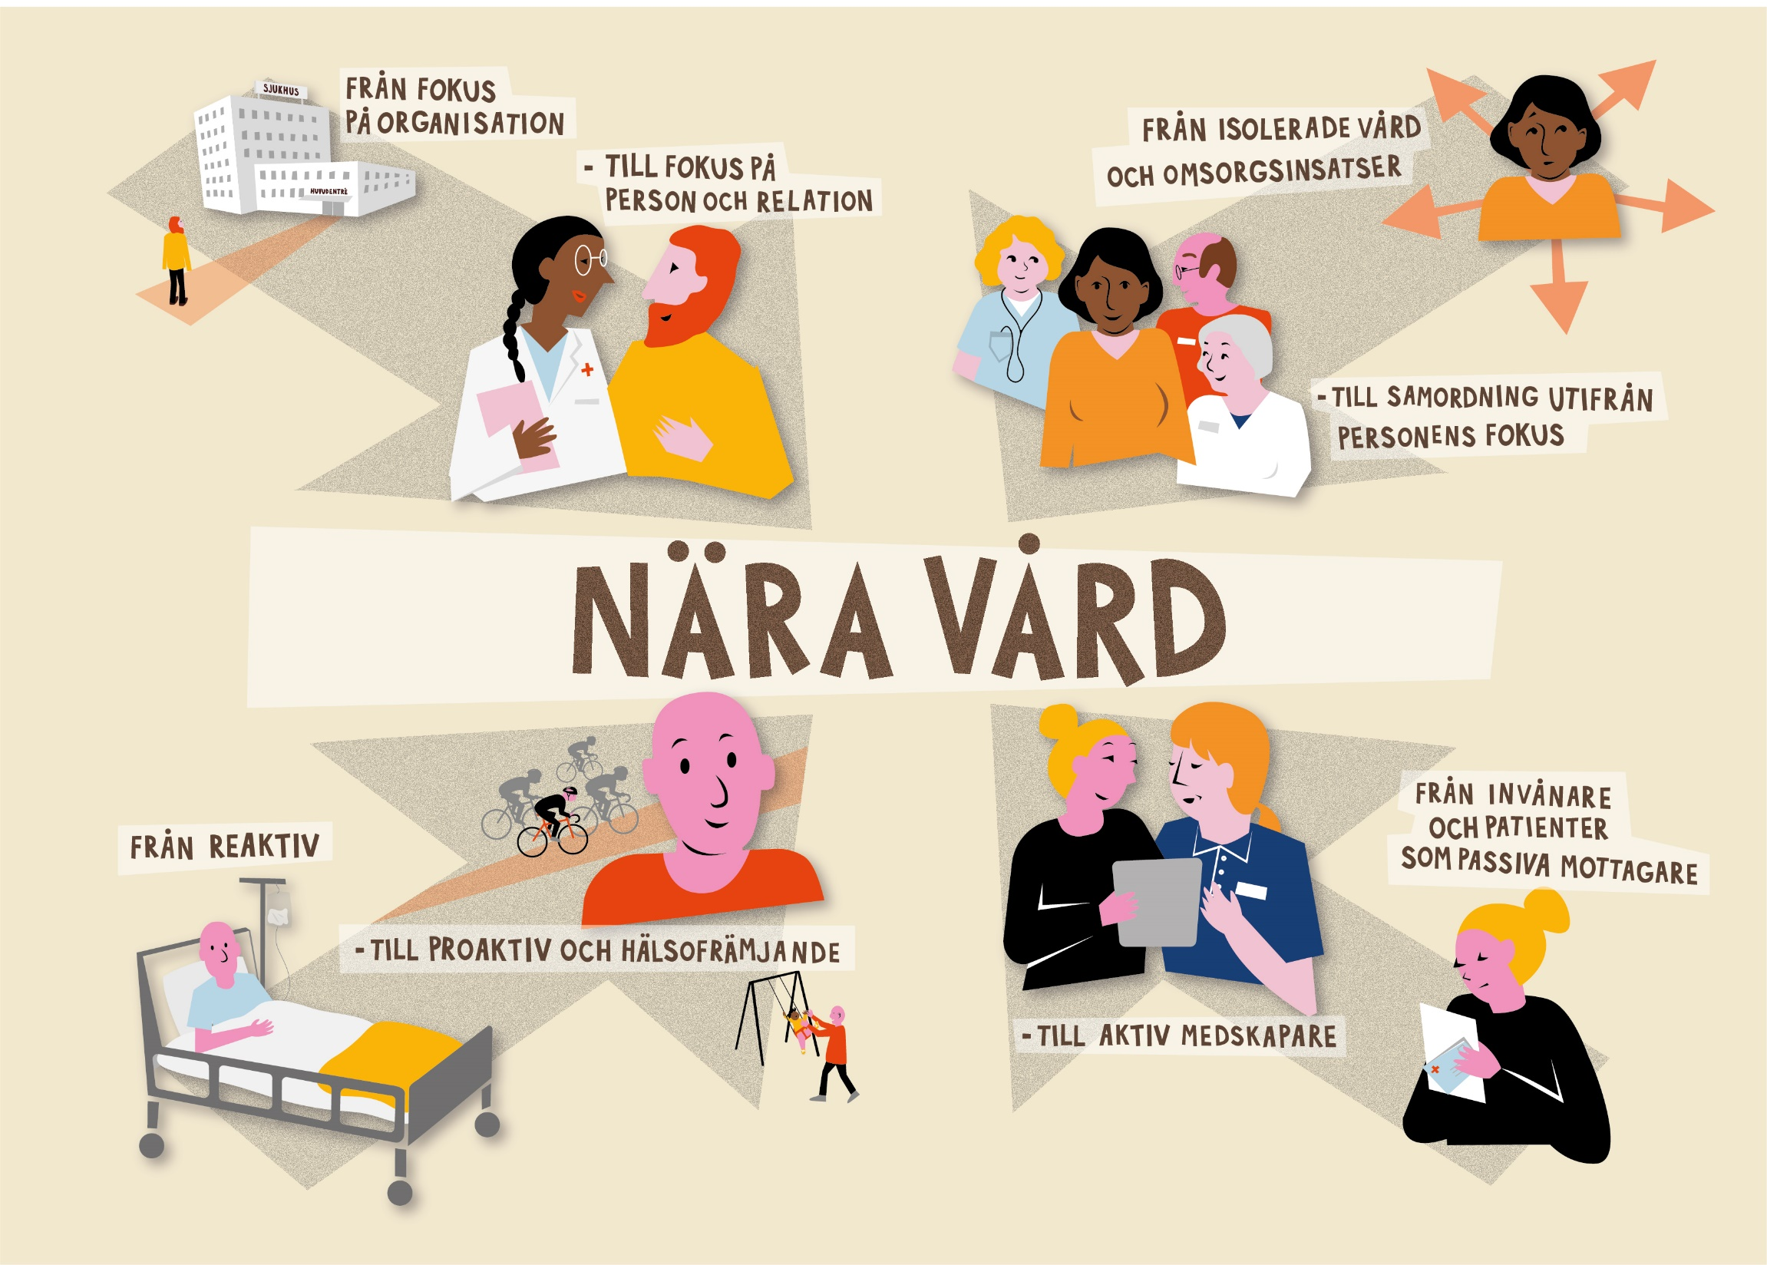
Framtidens hälso- och sjukvård
Notes:
Vad är det vi rustar oss för och varför behövs ett modigt ledarskap? Vi går i en riktning vi inte gjort förut, vi bryter ny mark vi behöver lära om och vara engagerade över lång tid. Varför gör vi detta? För allas vår skull, våra barn våra föräldrar, tillsammans för att vara proaktiva hälsofrämjande och får upplvea arbetsglädje och den nytta som blir när Samordning sker utifrån personens fokus! Det innebär väl att samordningen kommer först? som det vi såg och hörde om I Alaska.. Familjens vård, teamet, psyke soma i samma..
När det tidiagre, vanan, arbetssättet inte längre är lika relevant, hur vet vi då vad som behöver göras? Vi delar synen på oss själva och de vi möter som kreativa aktiva medmänniskor som vill och har möjlighet att påverka, medverka medskapa.. Vi formulerar behovet tillsammans..

Slide 7

Program Nära vård 2022
Sammanhåller och driver omställningsarbetet för region och kommuner genom att samordna gemensamma samverkansprojekt och utvecklingsinsatser samt kommunicera, sprida och etablera processen
Lokalt i Regionen
Utveckla en Närsjukvård för personer med sjukdomar som inte behöver akutsjukhusets resurser, samt att utveckla den avancerade sjukvården i hemmet inklusive den palliativa vården
Närsjukvård och mobilitet
Sjukdoms-förebyggande
Utifrån lokala förutsättningar och skillnader i hälsoläget skapa en jämlik hälsa i länet samt skapa förutsättningar för sjukdomsförebyggande arbete på alla vårdnivåer
Lokalt i kommunerna
Skapa förutsättningar för att tidigt identifiera individer med psykisk ohälsa och skapa ett omhändertagande på rätt vårdnivå oavsett huvudman
Psykisk ohälsa
Program Nära vård
Genom en gemensam överenskommelse mellan patient och vårdgivare säkerställa delaktighet, samordning, tillgänglighet och samverkan, med patientens perspektiv som utgångspunkt.
Personcentrering
Patientkontrakt

Slide 8
Idag ser det ut så här…
HEMMET
PRIMÄRVÅRDEN
NÄRSJUKHUET
AKUTSJUKHUSET
UNIVERSITETSSJUKHUS
ANTAL PATIENTER
ANTAL PATIENTER
ANTAL PATIENTER
ANTAL PATIENTER
ANTAL PATIENTER
Notes:
Idag har vi inte så många olika vårdnivåer och vi söker ofta akutmottagningen utan att veta om det är där vi få bäst vård. Det är just för att strukturen idag är sån. Men det vill vi ändra på .

Slide 9
och det är den här förflyttningen vi vill åstadkomma
HEMMET
PRIMÄRVÅRDEN
NÄRSJUKHUET
AKUTSJUKHUSET
UNIVERSITETSSJUKHUS
ANTAL PATIENTER
ANTAL PATIENTER
ANTAL PATIENTER
ANTAL PATIENTER
ANTAL PATIENTER
RÄTT VÅRD
PÅ RÄTT PLATS
VID RÄTT TIDPUNKT
Notes:
Vi vill skapa en vårdstruktur där våra patienter få rätt vård, på rätt plats vid rätt tidpunkt och då kan det behövas nya vårdnivåer eller vårdsystem för att det ska fungera. Den omställningen står vi inför.

Slide 10

Tack!
sara.fredin@regionvastmanland.se
cecilia.von.alten@regionvastmanland.se
Framtidens nära vård – ett samarbete mellan Region Västmanland, Arboga kommun, Fagersta kommun, Hallstahammars kommun, Kungsörs kommun, Köpings kommun, Norbergs kommun, Sala kommun, Skinnskattebergs kommun, Surahammars kommun och Västerås stad.

